Slide 1
Claude Skills —— 打造個人化專家之原理與實踐
演講者：Frank
2026/03/24
國立台北科技大學 資訊工程系
指導教授：鄭有進、謝金雲

Slide 2
Outline
Introduction
Fundamentals—基本原理與結構
Common UseCase —適合用來解決哪些類型的問題？
Iteration —如何知道何時需要修正Skill
Conclusion

Slide 3
Introduction
甚麼是Skill?
一種封裝知識的技術，指導AI Agent處理特定任務或工作流程，使其成為解決特定需求的領域專家。
“skills let you teach Claude once and benefit every time.”
Notes:
Skills 是一種打包好的「專業技能包」，可以把 AI Agent 從一個什麼好像都略懂的通才，變成某個領域的專家 甚麼是Skill?
一組打包成資料夾的指令集，指導 Claude 處理特定任務或工作流程，它可以客製化解決你的特定需求。
甚麼是Skill?
一種封裝知識的技術，它讓AI Agent成為解決特定需求的領域專家。

Slide 4
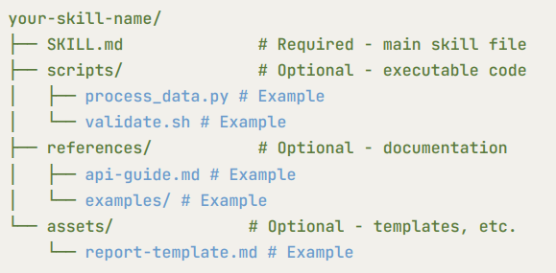
Fundamentals
File structure

Slide 5
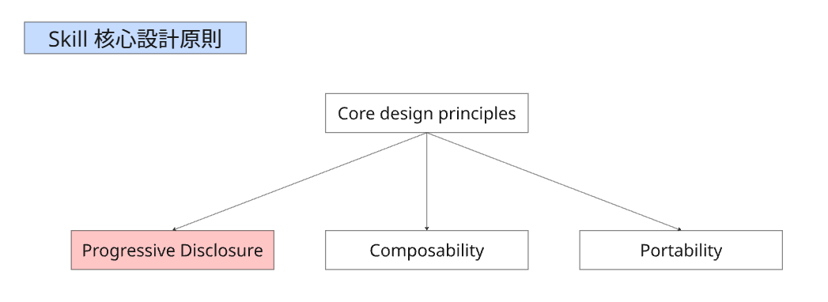
Fundamentals

Slide 6
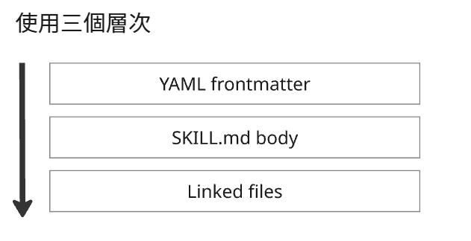
Fundamentals
Progressive Disclosure: 它​是​一​種​「只​在​需要​時才​提供​資訊」​的​機制。​這​就​像​是​在​​廚​房裡，​廚師​不​會​一​開始​就​把​幾百本​食譜​全部​攤開​在​桌上，​而​是​先​看​菜單​標題，​等​到​要​煮​那​道​菜時，​才​去​翻開​詳細​的​步驟。​
Notes:
Skill 最重要的設計原則是「漸進式揭露」，英文叫 Progressive Disclosure。
大家可以看到投影片上有一個三層的圖示。第一層是 YAML Frontmatter，這部分永遠會被載入到 Claude 的系統提示中，它提供了 Claude 判斷「什麼時候該使用這個 Skill」的資訊。
第二層是 SKILL.md 的主體內容，只有在 Claude 判斷這個 Skill 跟當前任務相關時才會載入，裡面包含完整的指令和引導。
第三層是 references 目錄裡的連結檔案，Claude 會在需要時才去探索和讀取。
這個設計的核心效益是：最小化 Token 使用量，同時保持專業能力。只在需要時載入需要的資訊。
另外還有兩個設計原則：可組合性 — 多個 Skill 可以同時協同運作；以及可攜性 — 同一個 Skill 在 Claude.ai、Claude Code 和 API 上的運作完全一致。

Slide 7
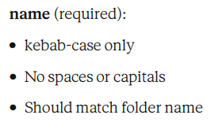
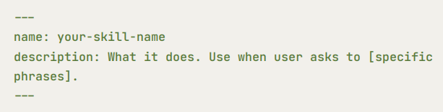
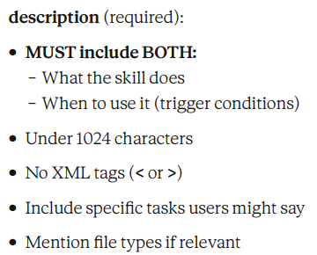
Fundamentals
YAML frontmatter: The most important part
The YAML frontmatter is how Claude decides whether to load your skill. Get this right.

Slide 8
Common UseCase
Category1: Document & Asset Creation
目標：產生一致、高品質的輸出（包含文字、文件或程式碼）。
關鍵技巧：嵌入風格指南（Style Guide）確保一致性、使用範本規範輸出格式。
工具依賴性：通常不需要外部工具 (MCP)，完全仰賴 Claude 內建的認知與生成能力。

Slide 9
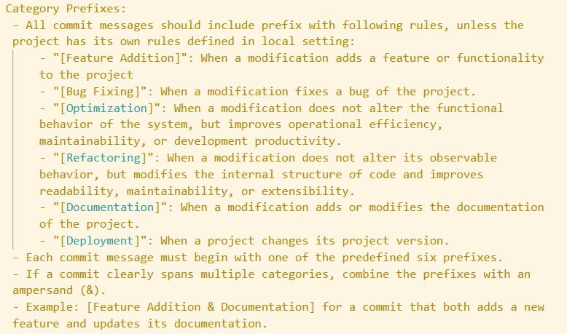
Common UseCase
Notes:
Category 1 是為了創造一致、高品質的輸出 。

Slide 10
Common UseCase
Category2:Workflow Automation
目標：針對需要多步驟、嚴謹邏輯的任務，提供一套帶有驗證機制的流程 。
關鍵技巧：建立帶有驗證門檻 (Validation Gates) 的步驟化流程、內建審核與改進建議。

Slide 11
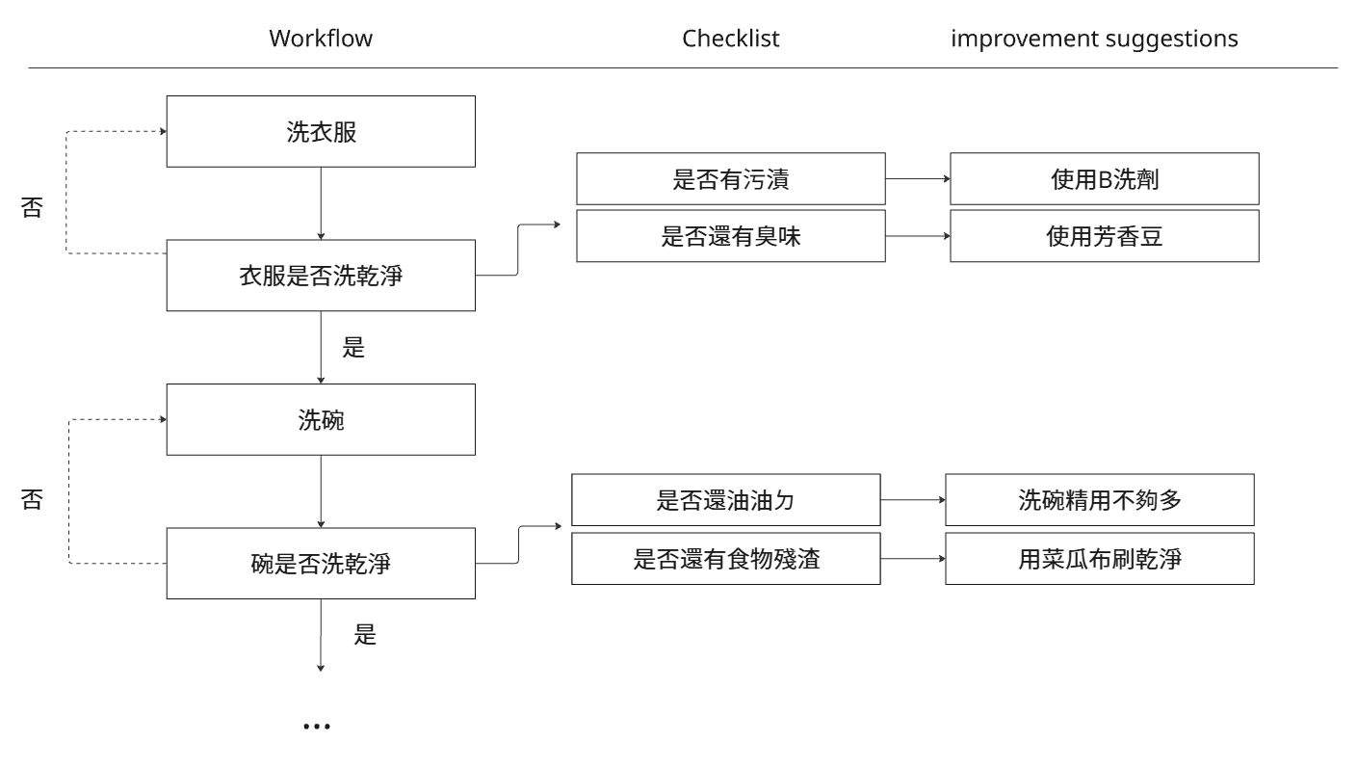
Common UseCase
Validation gates
Notes:
假設這個skill的任務是做家事
驗證閘門的工程價值 (The Power of Validation Gates)
目標：確保複雜任務不會因為 LLM 的隨機性而跳過關鍵步驟 。
功能：這是一個「攔截點」，強迫 AI 檢查目前的產出是否符合特定的 Checklist 。
例子：如果「衣服是否洗乾淨」的結果為「否」，Skill 就會禁止進入下一個「洗碗」步驟 。

Slide 12
Common UseCase
Category3:MCP Enhancement
目標：指導 Claude 如何正確、高效地操作外部系統 (MCP Server)。
關鍵技巧：協調多個 MCP 、嵌入領域專業知識 (Domain Expertise)，以及針對 API 調用進行錯誤處理 。
Notes:
針對API調用進行錯誤處理: 當ai agent呼叫mcp server沒有反應或是回傳值有誤時，agent要如何處理? Retry or 直接停止執行回報給使用者

Slide 13
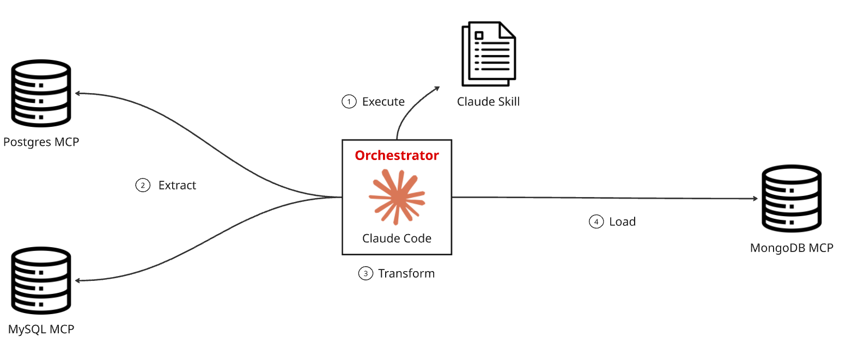
Common UseCase
Notes:
1. 什麼是 ETL？
ETL 是資料工程的標準流程：Extract (擷取) 多源資料、Transform (轉換) 格式與清洗、Load (載入) 至目標資料庫。
2. 為什麼不直接用傳統 ETL 工具？
傳統工具（如 Python 腳本）是「死」的：
脆弱性：資料格式一變就崩潰。
開發成本：必須手寫複雜的 if-else 和錯誤處理程式碼。
3. 為什麼用 Skill 實作？ (Category 3 的價值)
將 Claude 變成一個**「有大腦的資料工程師」**：
協調 (Orchestration)：自動按照邏輯順序呼叫 Postgres、MySQL 和 MongoDB 的 MCP Server。
專業知識 (Expertise)：Skill 內建轉換邏輯（如：自動去識別化、格式映射），它能「理解」數據而不只是搬運。
錯誤處理 (Error Handling)：當 API 沒反應或資料有誤時，它能根據指令自動重試或詢問使用者，具備系統自癒能力。

Slide 14
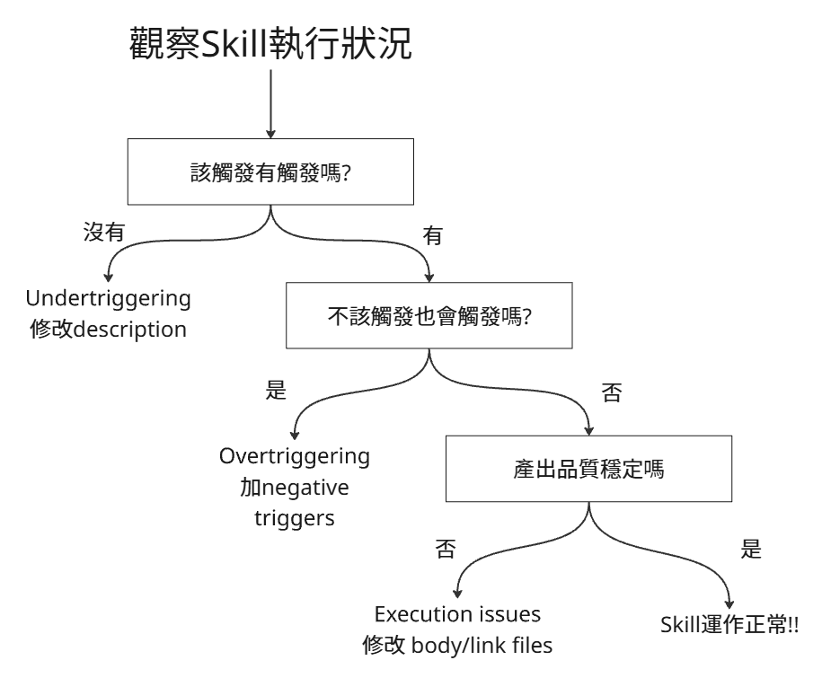
Iteration
Iteration based on feedback
「Skill 不是寫完就丟的資料，而是會隨時間進化的活文件 (Living documents)」，所以建立SKILL之後，必須觀察Claude實際執行狀況，透過修改SKILL內部文件來進行迭代。
促使開發者迭代開發SKILL的原因通常有三種
1. Undertriggering signals
2. Overtriggering signals
3. Execution issues
Notes:
建立 Skill 後，必須觀察 Claude 實際執行的狀況，並透過修改
SKILL.md (特別是前方的 YAML Description 描述與後方的 Instructions 指令) 來進行「迭代 (Iteration)」。
文中把你需要觀察的「回饋訊號」精準分成了三種常見的「病症與解法」

Slide 15
Iteration
Undertriggering(觸發不足)「該做事時卻沒反應」
出錯訊號：希望啟動 Skill，但 Claude 卻沒有載入它，用一般對話敷衍你；或者發現團隊成員總是要「手動啟用」這個 Skill。
Solution：這代表 YAML description 寫得太模糊了。需要補充更多細節。
以 Git Commit 舉例：如果你只寫 description: 幫忙 Commit。Claude 可能聽不懂。可以在description加上”適用於當使用者Staged files、要求寫 Commit Message 或總結變更時”。

Slide 16
Iteration
Overtriggering(過度觸發)「不該做事時卻亂插手」
出錯訊號：即使使用者問了完全無關的問題，Skill 卻跳出來載入不相關的Skill。
Solution：可以增加「負面觸發條件 (Negative triggers)」，明確劃定不該管的邊界。
以 Git Commit 舉例：如果你發現只要提到「Commit」兩個字它就啟動，在description加上“Do NOT use this skill when user is just asking for code explanation or refactoring. “。

Slide 17
Iteration
Execution issues
出錯訊號：Skill 雖然在對的時間觸發了，但是產出的結果時好時壞 (Inconsistent results)、呼叫的 API 常常失敗，或者使用者還是得常常手動去糾正 AI 的錯字與排版。
Solution：這時要修改的是Skill body or Link files。可以把語句寫得更強烈、提供防呆條件，或加入錯誤處理 (Error handling)。
以 Git Commit 舉例：如果 Claude 偶爾還是會偷偷把[Feature Addition] 寫成自己臨時定義的[New Feature]。就需要修改Skill body把 “只能使用skill內部定義的六種commit rule”

Slide 18
Conclusion
Skill 將「一次性的提示工程」封裝成「可重複使用的知識資產」
三層漸進式揭露：控制資訊的載入時機與範圍，減少不必要的Token消耗
鼓勵 MCP + Skills = 連接能力 + 工作流程知識 → 完整的 AI 解決方案
Description 決定 Skill 何時被觸發
持續迭代：Skill 是活文件，透過測試與回饋不斷改善
Notes:
今天我們看到，Skill 本質上是把「一次性的提示工程」封裝成「可重複使用的知識資產」。你不再需要每次對話都從頭解釋，而是把專業知識和工作流程打包一次，之後持續受益。
架構上，三層漸進式揭露巧妙地平衡了 Token 效率和專業深度 — 只在需要時載入需要的資訊。
從生態系的角度來看，MCP 提供連接能力，Skills 提供工作流程知識，兩者結合才是完整的 AI 解決方案。這也是為什麼 Anthropic 把 Skills 發布為開放標準的原因。
實務上有兩個關鍵要記住：第一，Description 是成敗的關鍵，它決定了你的 Skill 何時被觸發，寫不好就等於白做。第二，Skill 是活文件，要透過測試和使用者回饋不斷迭代改善。

Slide 19
Reference
The Complete Guide to Building Skills for Claude
什麼是 ETL？
https://github.com/anthropics/skills
Claude API Docs -- Agent Skills

Slide 20

Thanks for listening

